Slide 1

А у нас живёт котёнок
Магнолия Зимки
А у нас живёт котёнок,
Очень славный как ребенок!
Мы его зовём- Пушок,
Больно славный паренёк...
Он играет с нами в прятки,
Убегает без оглядки!
Находить пытались дружно,
Только нет его где нужно...
То на шкаф он убегает,
То в шкафу его теряем!
В этот раз залез он в вазу,
Только ушки нашли сразу...
Мордочку он опустил,
Глазки лапками прикрыл!
Долго ж мы его искали,
Потом дочки показали...
Где сидит наш озорник,
Притаился и затих!
Всё вокруг мы обыскали-
Потом долго хохотали...
Вот такой у нас котёнок,
Очень милый как ребенок!
Мы его зовём-Пушок,
Настоящий наш дружок...
МКДОУ Тогучинский детский сад № 1
ДОМАШНИЕ ПИТОМЦЫ
НАШЕЙ ГРУППЫ
Работу по изготовлению и
оформление книги выполнили: Обучающиеся МКДОУ
Тогучинский детский сад № 1,
группа «Подсолнушки»
Воспитатели:
Гартман Наталья Викторовна
Глебова Татьяна Сергеевна
2019г

Slide 2
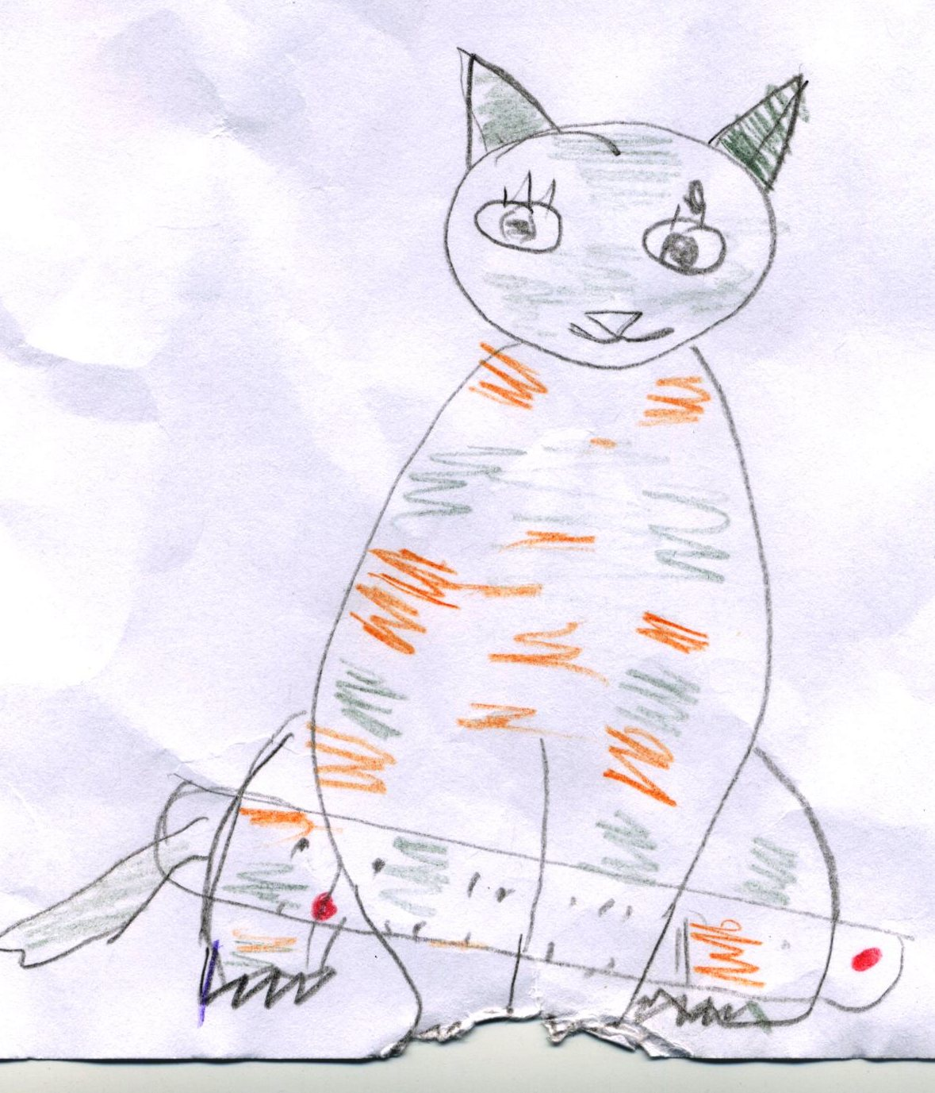
Тризор
У меня к сожалению домашних животных нет, так как мы живем в квартире, а вот у бабушке на даче в Горном живет сторожевая собака по кличке Тризор
Тризор очень любит грызть косточки, а еще он их закапывает себе про запас.
Когда я приезжаю в гости к бабушке он радостным лаем встречает меня. Мы с ним бегаем на перегонки, играем в мячик.
Я бы очень хотела забрать его к себе в квартиру, но ему там будет плохо, он привык жить у бабушки.
Я его очень люблю, он мой друг!!!
Надежда Серебрякова
1

Slide 3
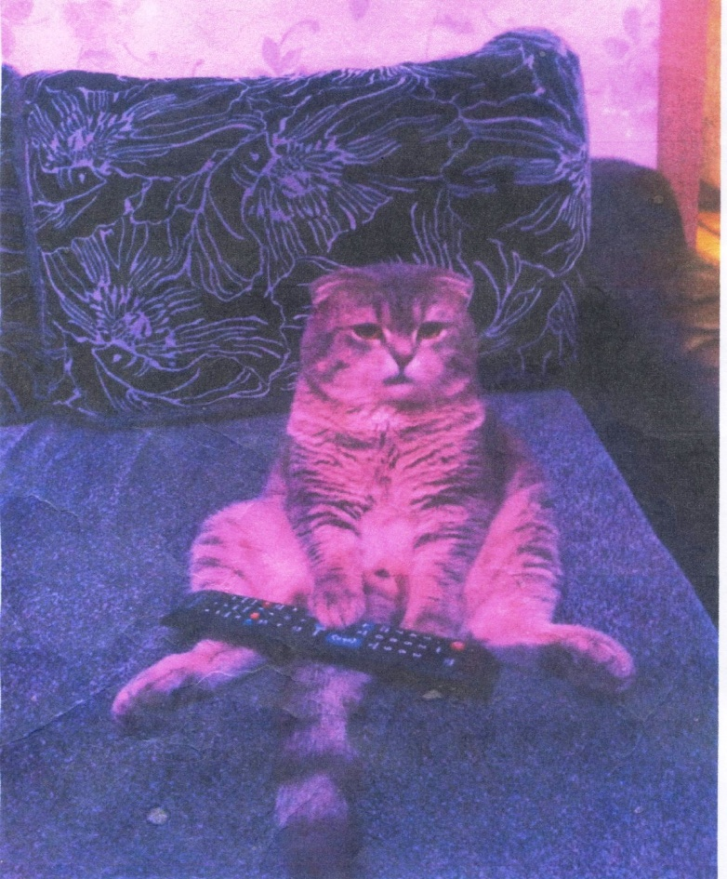
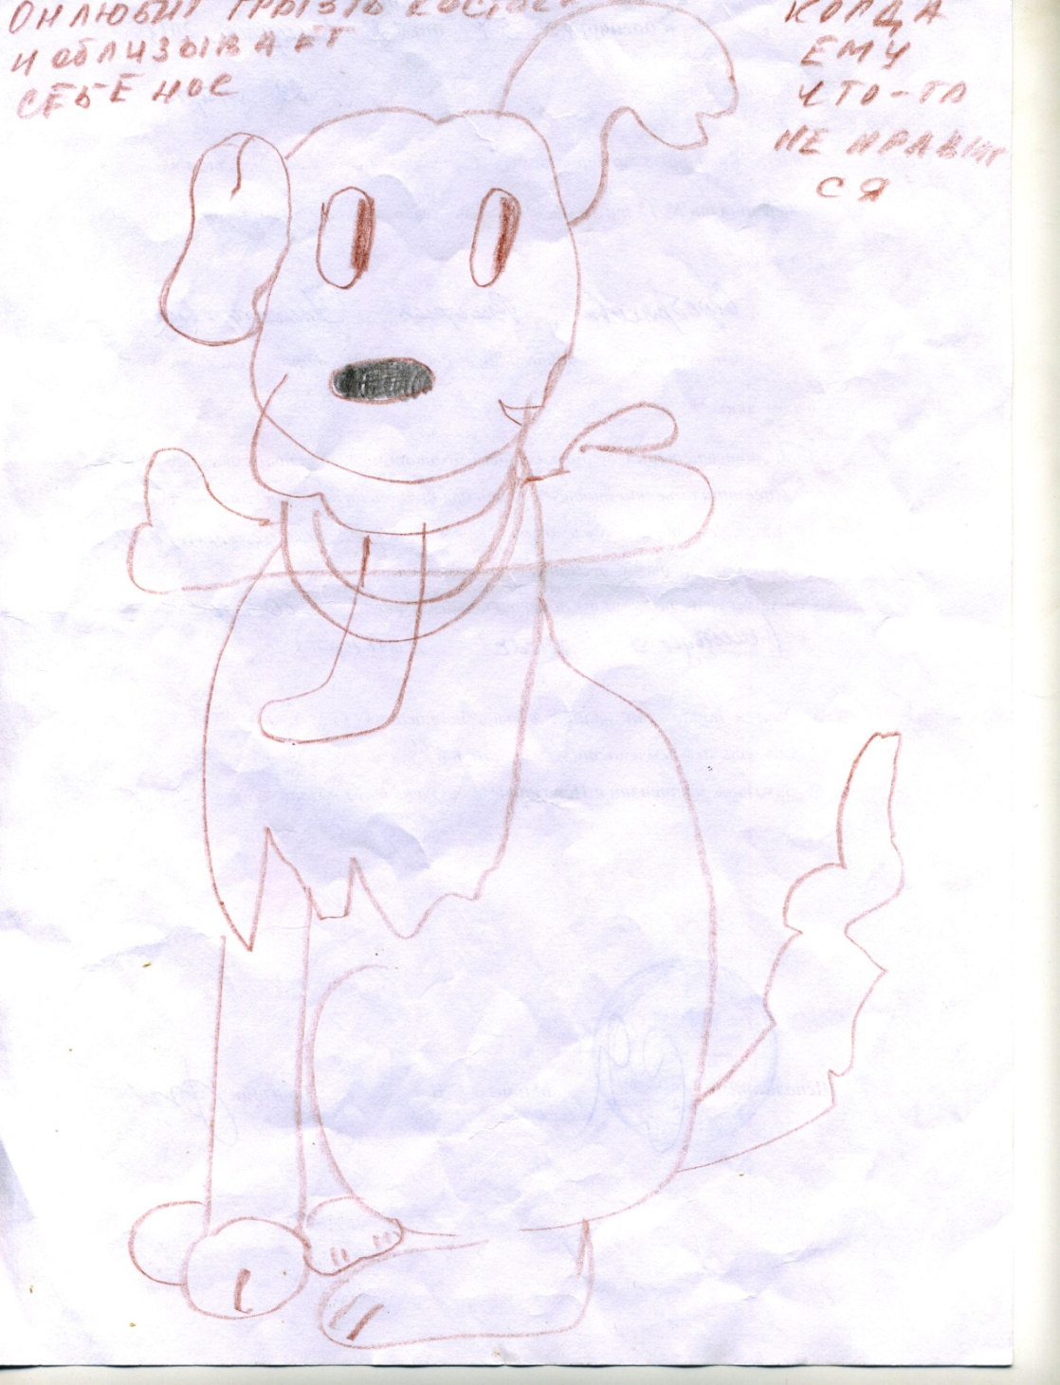
Дуська
Мою кошку зовут Дуська. Она у нас появилась маленьким котенком, а когда выросла, то стала гулять на улице в любую погоду.
И вот однажды зимой в сильный мороз она вышла на улицу и отморозила себе ушки, и теперь с маленькими ушками она выглядит очень сердито.
Дуська не любит когда ее гладят, но очень любит спать на бабушке.
Мы ее очень любим!!!
Никита Некрасов
2

Slide 4
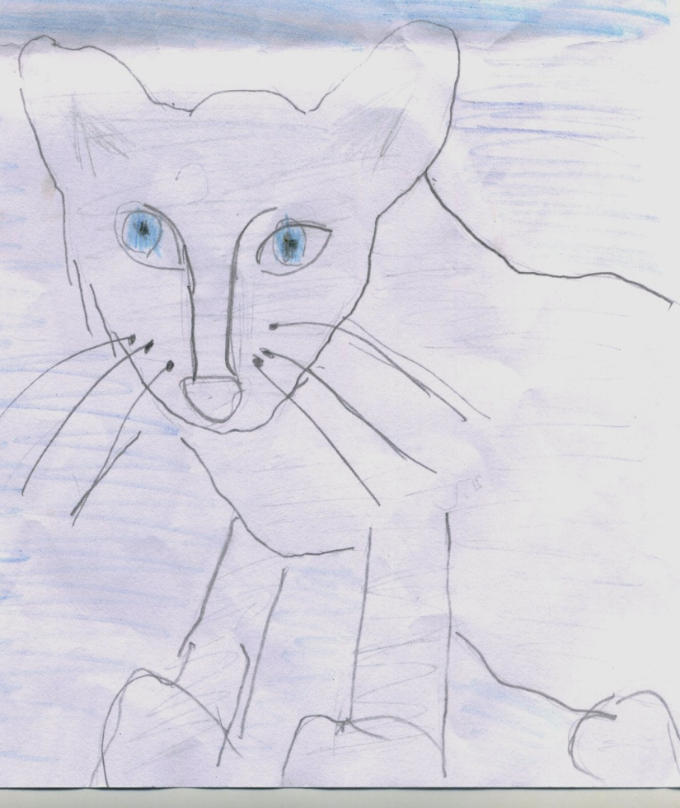
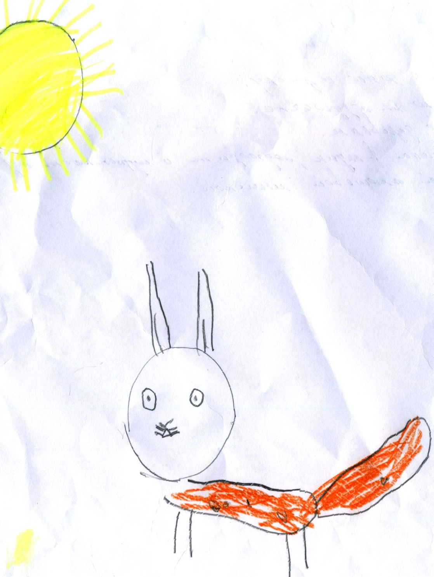
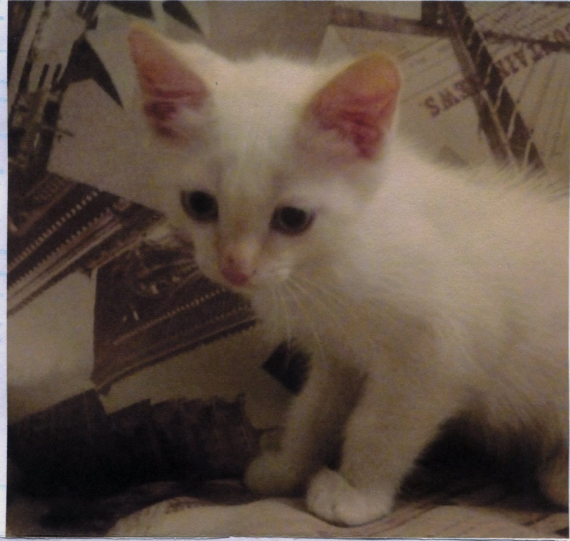
Мурзик
У меня живет котик, его зовут Мурзик. Он черного цвета с голубыми глазами..
Мурзик любит кушать рыбку и мясо, а еще он любит спать под кроватью на своей подушечке.
По утрам он будит меня в детский сад, подходит и мурлычет мне под ухо, а вечером встречает радостно меня из детского сада.
Он очень любит играть со своей плюшевой мышкой и лазить по деревьям. Мурзик ловит мышей.
Я его очень люблю!!!
Елена Максимова
3
12

Slide 5
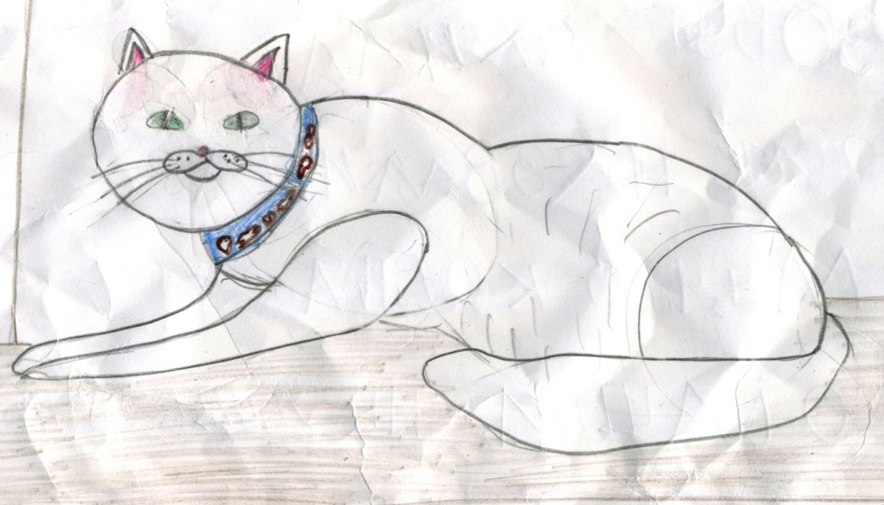
Тучка
Моего котенка зовут Тучка!
Тучка любит днем спать, а ночью бегать и прыгать, играть со своими игрушками.
Когда я с ним играю, он всегда кусает мою руку и царапает ногу, наверное думает, что я мышонок.
Но я на него не обижаюсь, я его очень люблю и прощаю ему его шалости.
Мой котенок чистюля, когда он покушает, то обязательно умывается лапкой.
Тучка- мой лучший друг!!!
Дмитрий Корнеев
Ахилес
У меня дома живет белый кот Ахилес.
Почему мы его так назвали, да потому, что нашли мы его на улице, когда шли из детского сада домой. Он жалобно мяукал и у него была ранена лапка.
Мы взяли его домой, вылечили и оставили у себя жить.
Раньше он был веселый и игривый, а теперь стал ленивый и целыми днями лежит на диване, но мы его очень любим!!!
Богдан Круглов
11
4

Slide 6
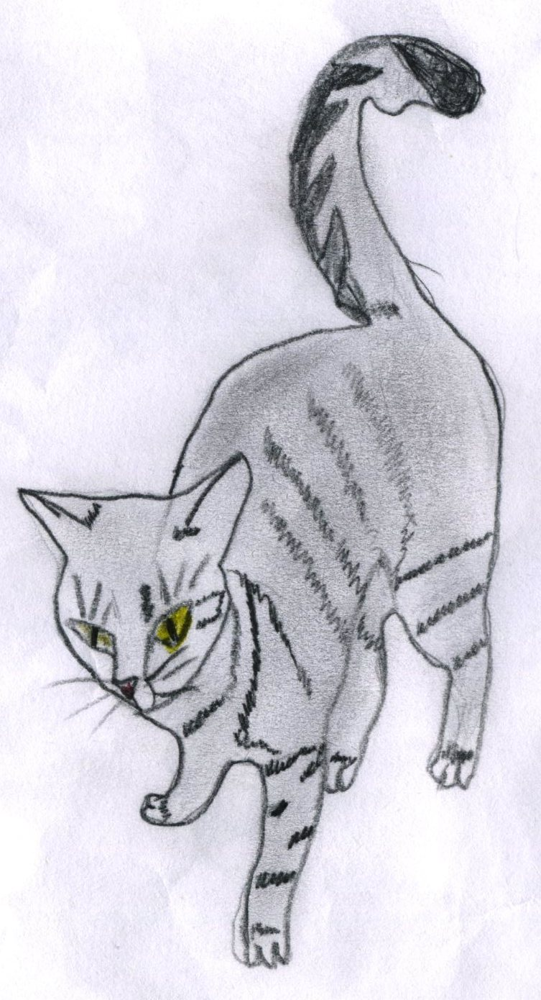
Тося
У меня дома есть домашний питомец- это британская кошка Тося.
Она с нами живет уже год и является нашим членом семьи.
Тося уже не котенок, но очень любит играть со своей игрушкой мышкой на ниточке или просто бегать по дому.
Спит она у нас на диване, у нее есть там подушечка-лежанка.
Тося очень любит сосиски и ряженку, а вообще она кушает все.
Вот такая наша Тося.
Мы ее очень любим!!!
Екатерина Инюшова
10
5

Slide 7
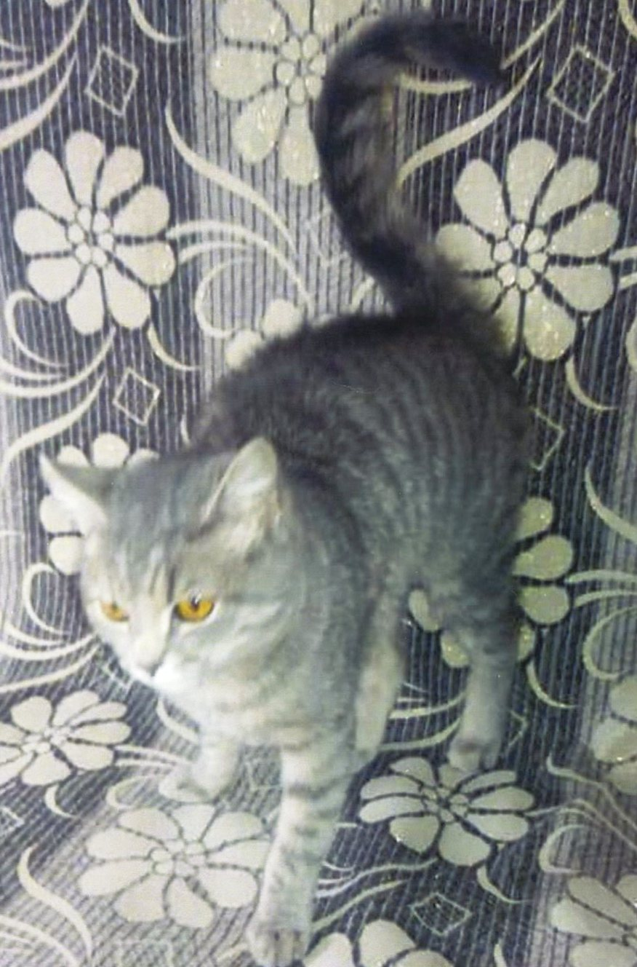
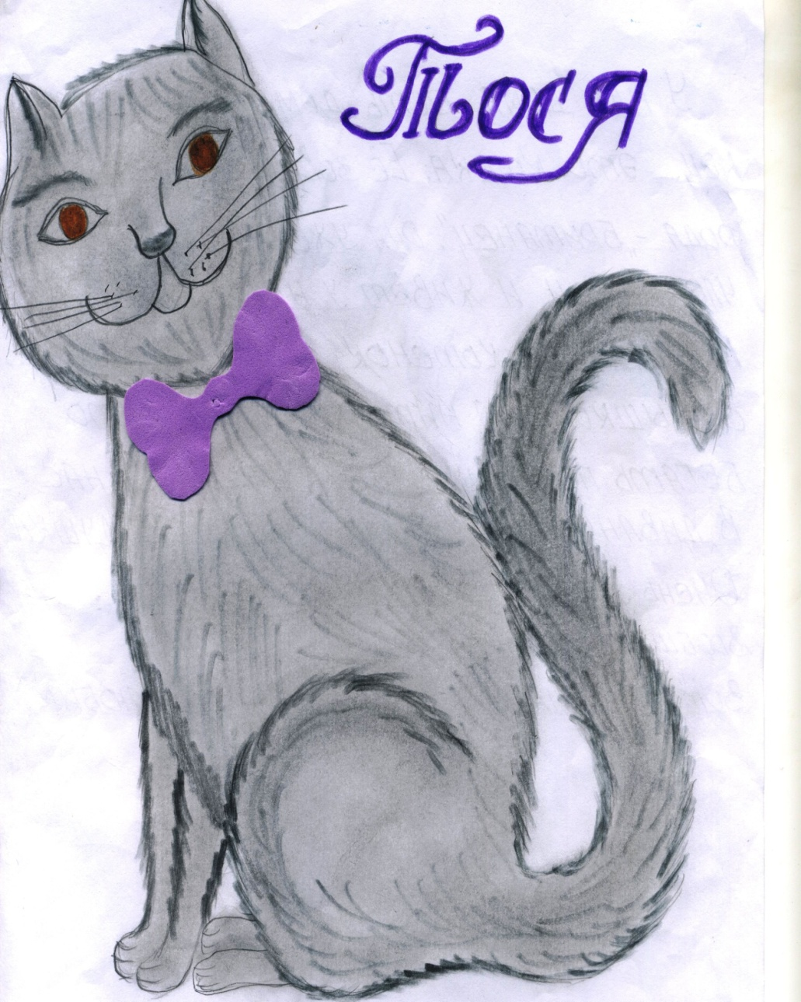
Мурка
У меня к сожалению домашнего питомца нет, но у моей тети живет котенок Мурка.
Когда я приезжаю к тети в гости, то играю с ней. Мурка очень ласковая, любит бегать за бумажным фантиком.
Она кушает мясо, рыбу и молоко.
Я тоже очень хочу себе такого котенка.
Абдуллаев Руслан
9
6

Slide 8
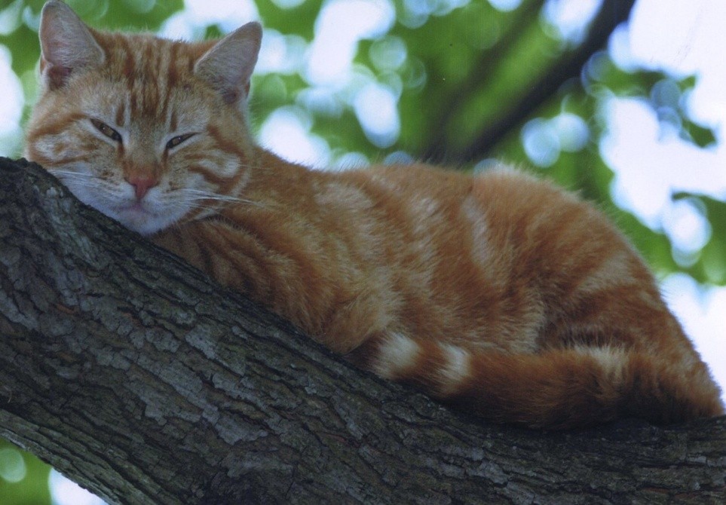
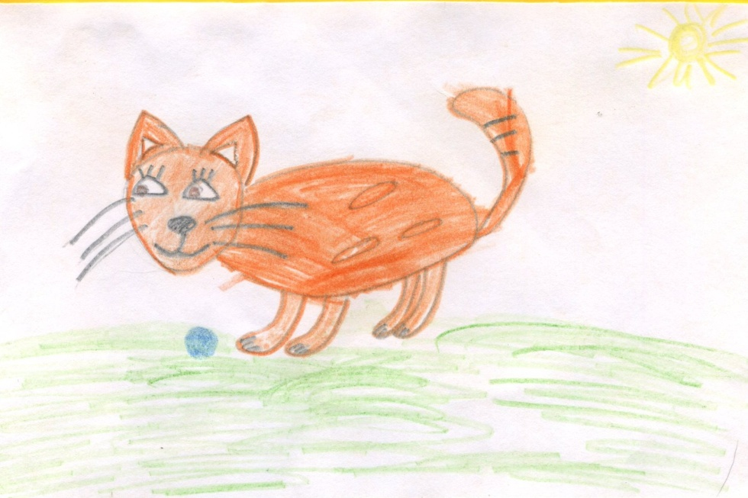
Рыжик
Моего котенка зовут Рыжик.
Он живет в деревне у моей бабушке Иры. Ему уже 6 лет. Он рыжего цвета, как солнышко.
Рыжик добрый и спокойный кот. Он очень любит греться на солнышке с лазить по деревьям. Еще он любит играть со своим мячиком.
Рыжик ловит мышей, а кушать любит свежие огурцы.
Я его очень люблю!!!
Никита Доронькин
7
8

